Slide 1
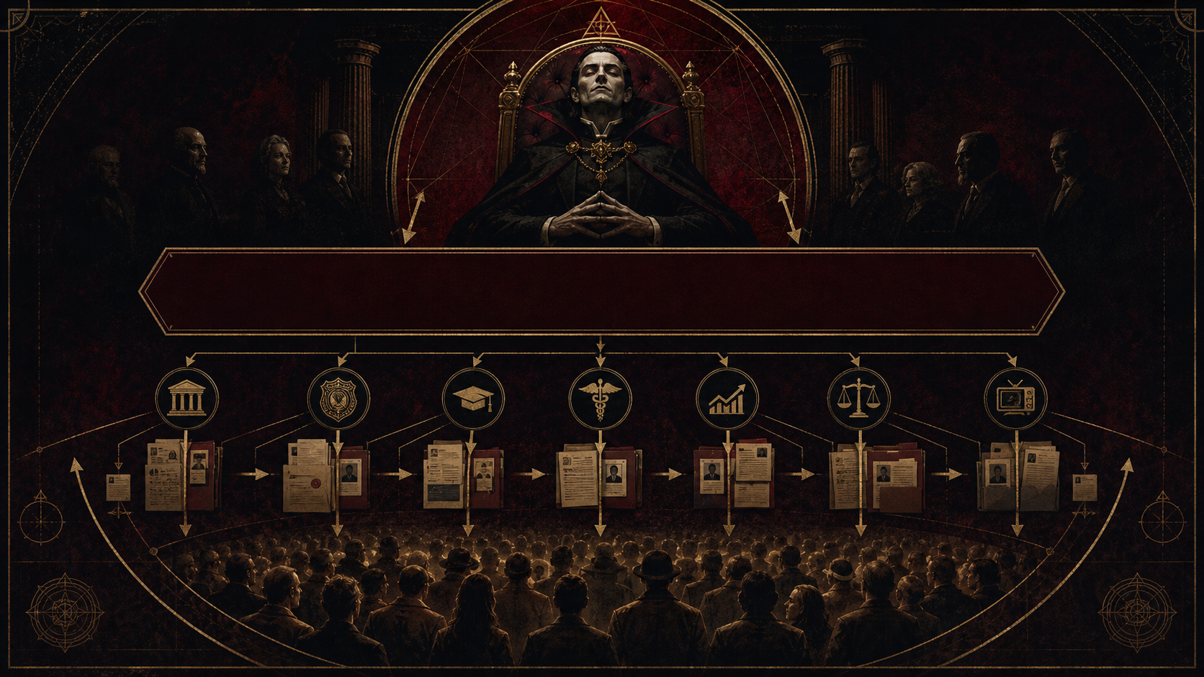
Пищевая цепочка:
от тебя до теневого правительства
Расширенная версия: типы вампиров,
качественная кровь и скрытый рынок доноров
Клуб шапочек из фольги
Псевдонаучный доклад в академическом стиле
01

Slide 2
Гипотеза исследования
Псевдонаучная реконструкция
Базовая идея
вирусное происхождение касты;
долголетие как источник стратегического преимущества;
кровь как ресурс, валюта и предмет селекции;
власть как надстройка над пищевой цепочкой.
Теневое правительство — это не просто политическая сеть, а долгоживущая гемозависимая каста, превратившая власть в механизм стабильного питания.
Ключевая формула: власть = контроль кормовой инфраструктуры
02

Slide 3
Sanguis Noctis Virus (SNV-12)
Псевдонаучная реконструкция
латентная вирус-индуцированная вампиризация;
хроническая антропогематофагия;
гемозависимый постчеловеческий синдром;
обратимая фототолерантность после кормления.
Ключевые эффекты
SNV-12 не делает человека мистическим существом мгновенно. Он перестраивает обменные пути, усиливает регенерацию, замедляет старение и формирует зависимость от человеческой крови как от носителя редких сигнальных молекул.
Вампиризм здесь — не проклятие, а вирусная адаптация
03

Slide 4
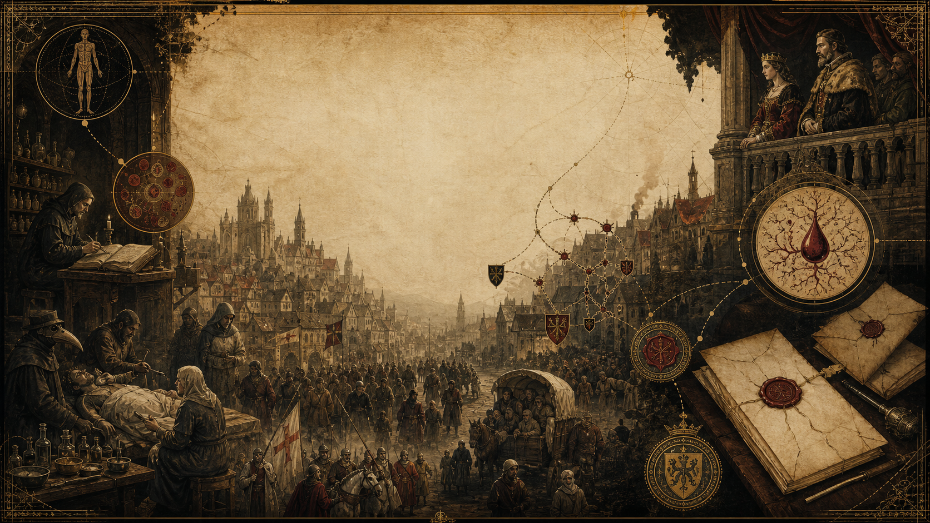
XII–XIV века
войны и миграции
антисанитария
эпидемии и массовая смертность
аристократические линии
Средневековье создаёт идеальную среду для скрытого патогена
04

Slide 5
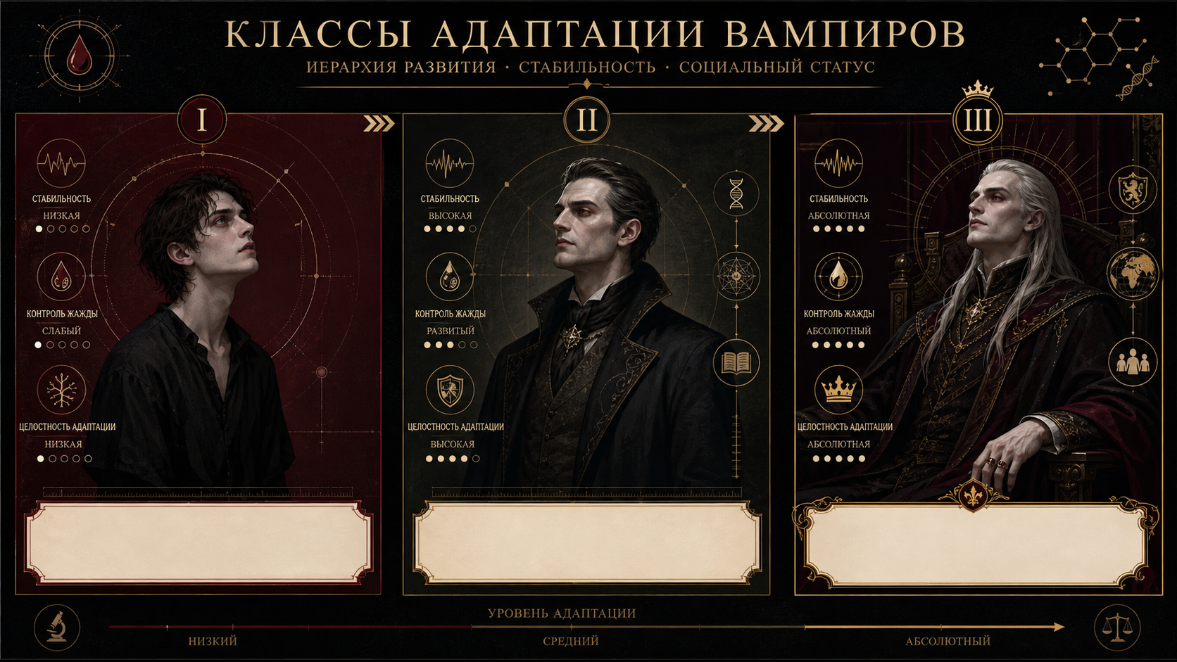
нестабилен, часто голоден
устойчив, скрытен, дисциплинирован
редкое питание, максимальная селекция
контроль только формируется
столетнее накопление опыта
биологическая верхушка касты
05

Slide 6
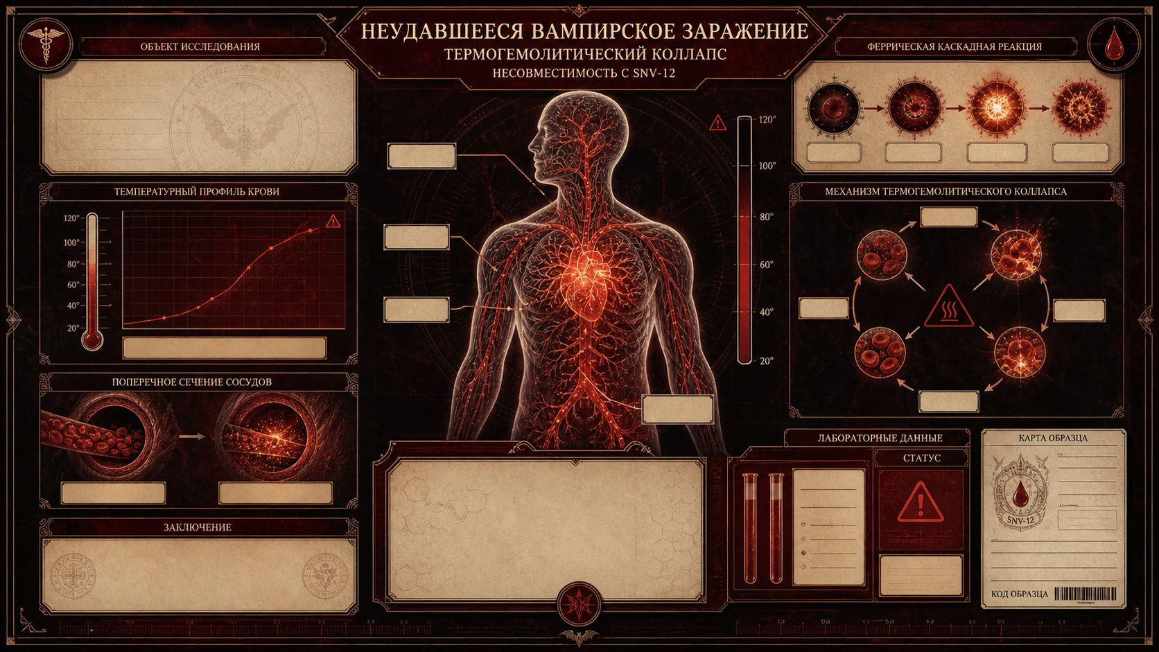
объект: носитель SNV-12
с несовместимым фенотипом
сосудистый
перегрев
гемолиз
системный
коллапс
рост температуры
до критического порога
Неудачное обращение объясняется
термогемолитическим коллапсом.
утрата стабильности
кровяной среды
06

Slide 7
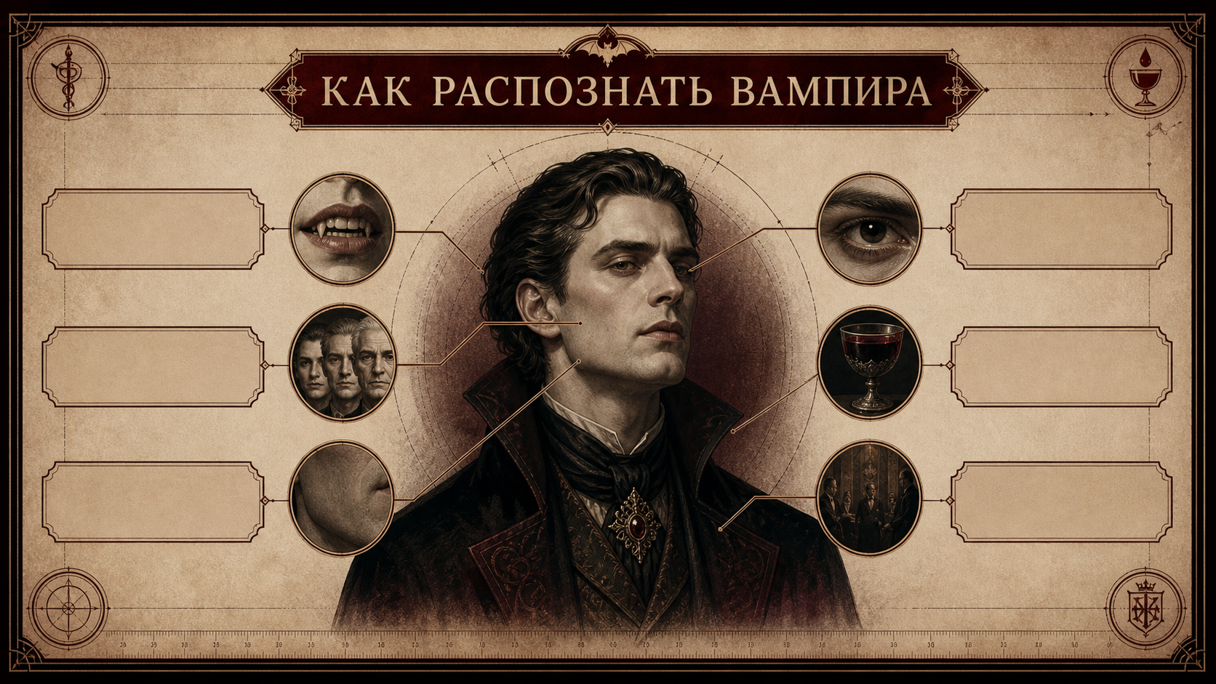
слегка увеличенные
клыки
тёмный расширенный
зрачок
медленное
старение
интерес к крови
и травмам
слишком ровная
кожа
закрытые клубы
и тайные круги
07

Slide 8
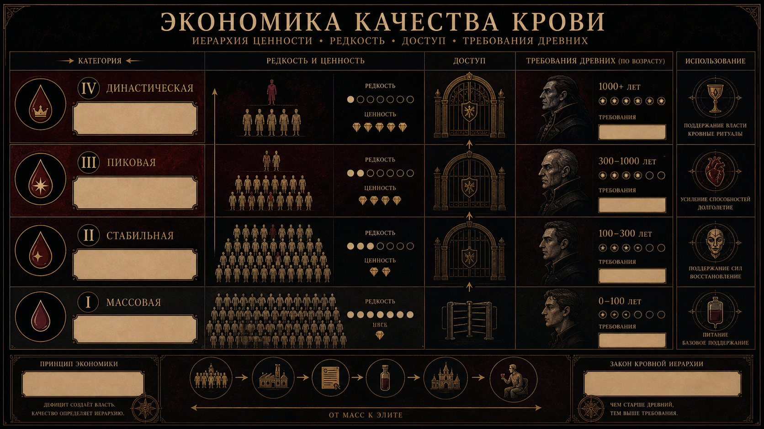
базовое
поддержание
минимальные
требования
норма для
периферии
устойчивый
рацион
усиление
способностей
для старших
адаптантов
ресурс для элиты
и ритуалов
только для
древних
дефицит создаёт власть
чем старше древний,
тем выше требования
08

Slide 9
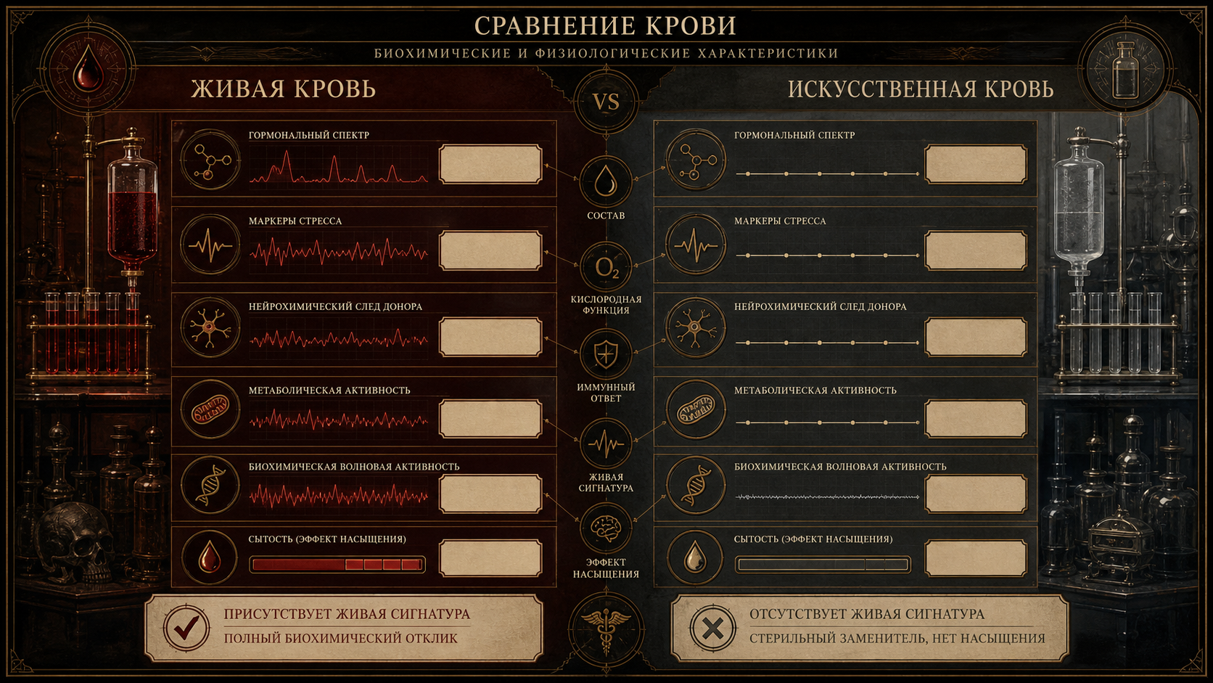
высокая
вариативность
сглажен
выражены
почти нет
уникален
стёрт
активна
низкая
есть
нет
полное
минимальное
09

Slide 10
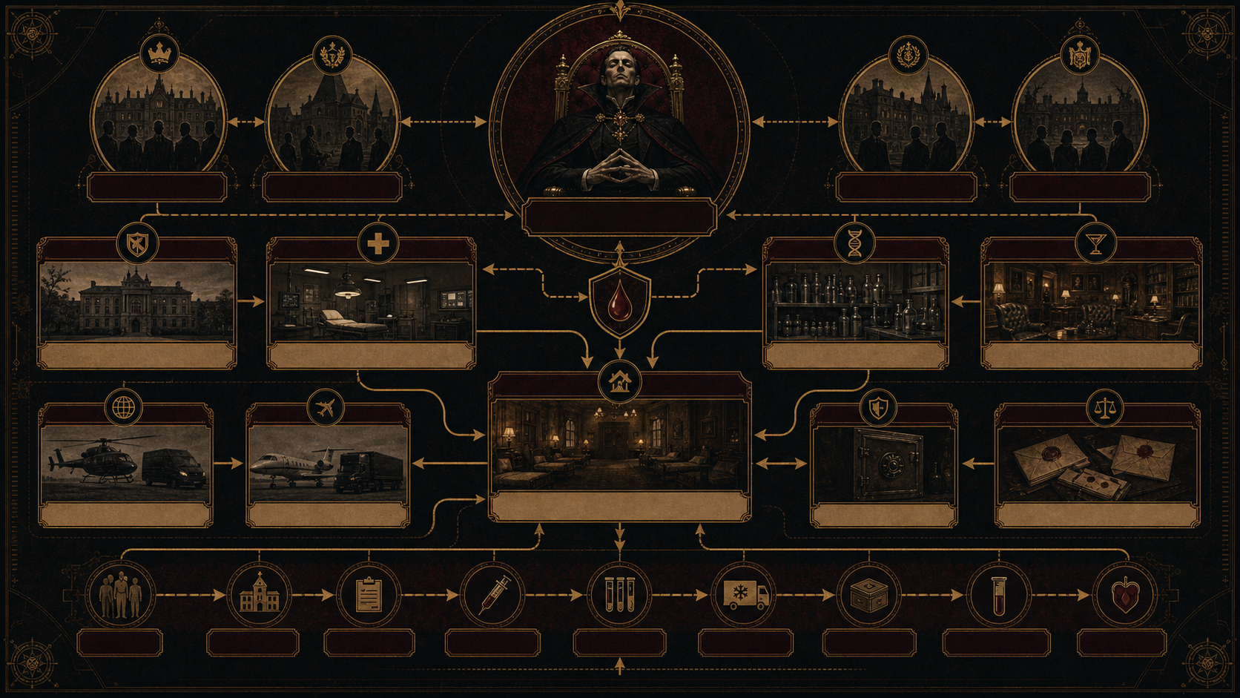
Элитные
школы
Закрытые
клубы
Тайный рынок доноров
Донорские
дома
Династии
Клиники
Медицинский
отбор
Биобанки
Архивы и
досье
лаунджи для
удержания доноров
доноры
анкеты
отбор
пробирки
архив
сердце рынка
10

Slide 11
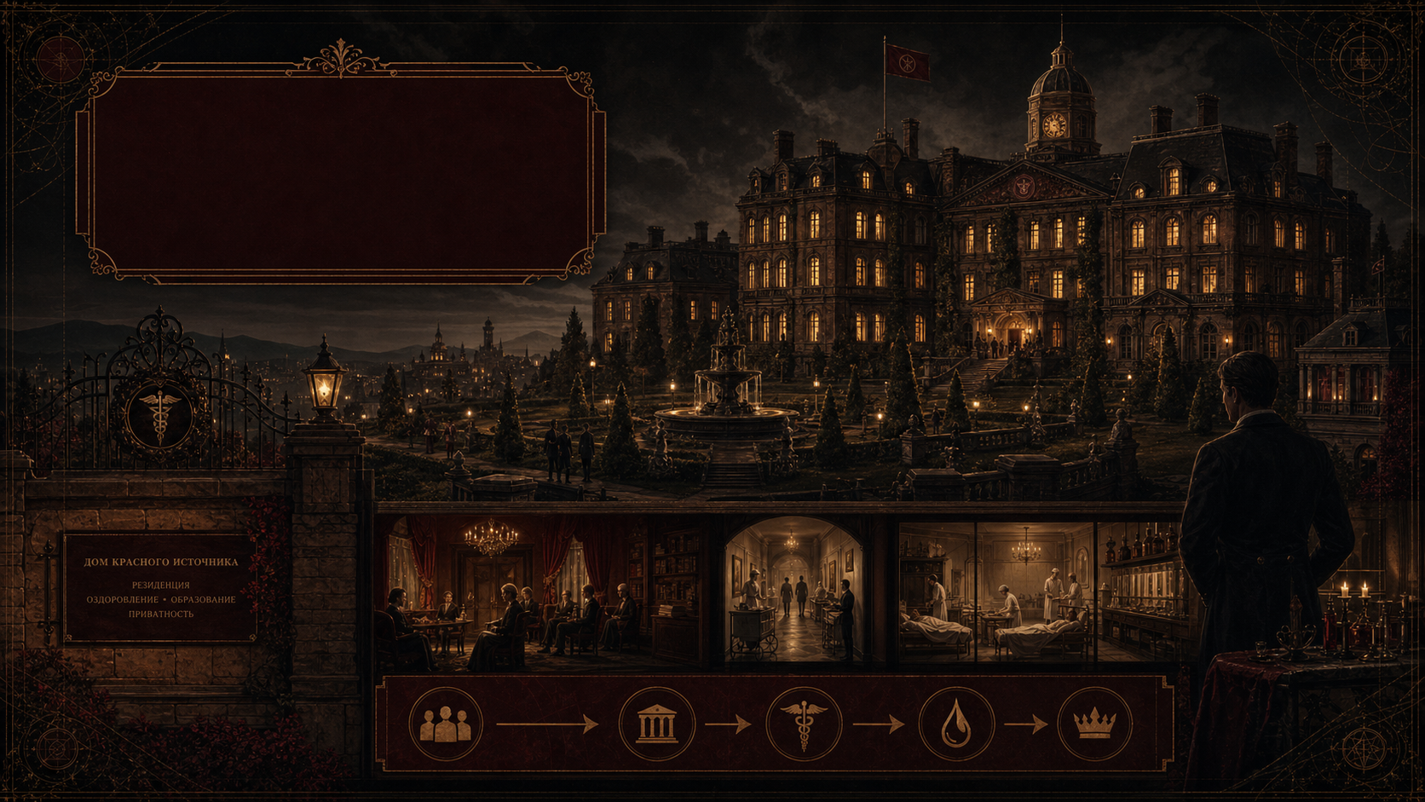
Донорский дом
санаторий, пансион и селекционный узел
под одной крышей
отбор
обучение
медицина
селекция
11

Slide 12

Кровяной этикет элиты
оценка донора
ритуал насыщения
учёт качества
документы допуска
12

Slide 13
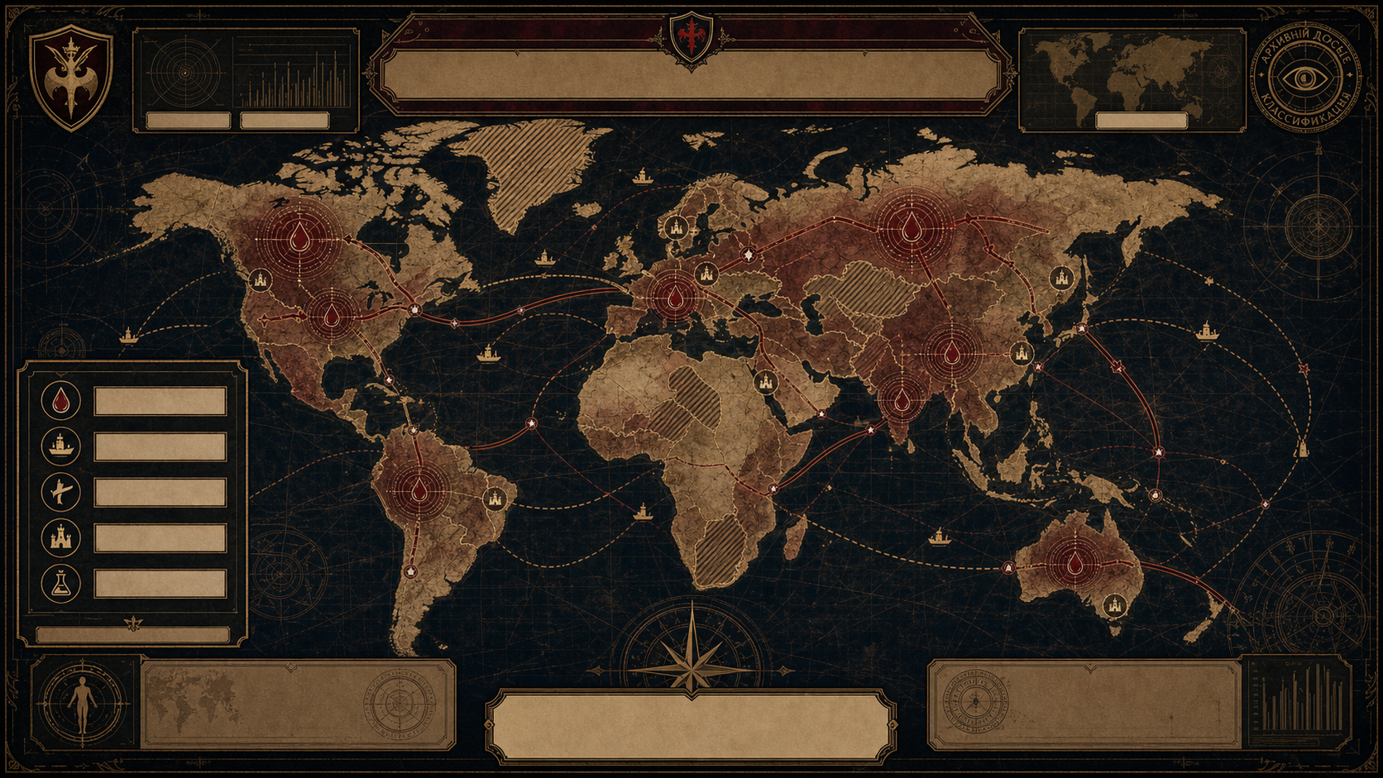
Геополитика кормовых зон
резервуары
населения
морские
коридоры
авиационные
узлы
убежища
элиты
эксперименты
и селекция
карта показывает не государства,
а контуры биологического снабжения
13

Slide 14
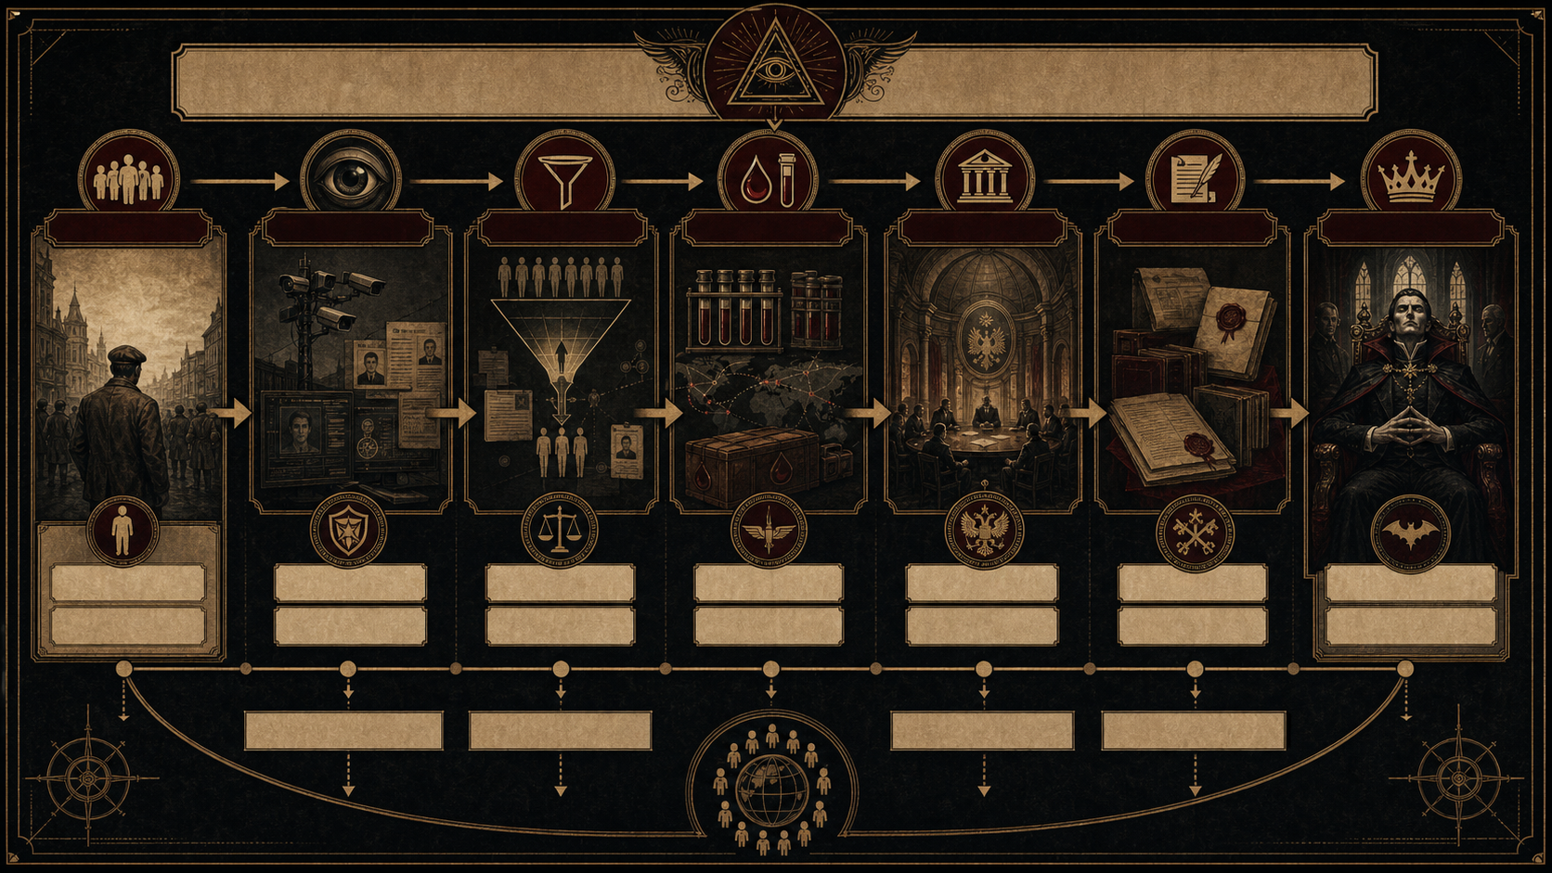
Пищевая цепочка: от тебя до теневого правительства
человек
наблюдение
сортировка
логистика
встреча
элиты
досье
гемарх
массовая
донорская база
верхушка
спроса
отбор по
биометрии
качество важнее
количества
14

Slide 15
Вывод
Если теория верна, вершина мировой политики — это не кабинет и не трон, а хорошо организованная столовая премиум-класса, где человечество давно числится в меню.
Ключевые
формулы
• власть = кормовая логистика
• кровь = валюта
• элита скрывает не власть, а рацион
Жанр: академически поданная псевдонаука для клуба шапочек из фольги
15

